Slide 1
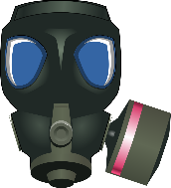
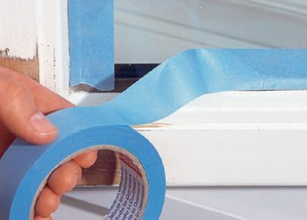
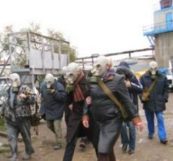
ПАМЯТКА
Действия населения при угрозе и заражении местности аварийно- химически опасными веществами
При аварийном выбросе (разливе) аварийно- химически опасных веществ, применяемых в промышленности, может произойти заражение окружающей среды в концентрациях, поражающих живой организм.
Хлор – газ желто-зеленого цвета с резким раздражающим специфическим запахом. Тяжелее воздуха примерно в 2,5 раза, поэтому скапливается в низких местах, затекает в подвалы, движется в приземных слоях атмосферы.
Пары хлора раздражающе действуют на слизистые оболочки, кожу, дыхательные пути и глаза.
При соприкосновении вызывает ожоги.
Воздействие на организм характеризуется резкой загрудинной болью, сухим кашлем, рвотой, нарушением координации, одышкой, резью в глазах.
При длительном вдыхании хлора возможен летальный исход.
ОСНОВНЫЕ СПОСОБЫ ЗАЩИТЫ НАСЕЛЕНИЯ
ОТ АВАРИЙНО- ХИМИЧЕСКИ ОПАСНЫХ ВЕЩЕСТВ:
использование средств индивидуальной защиты органов дыхания
временное укрытие населения
в жилых домах
эвакуация населения
из зон возможного заражения
Для защиты
органов
дыхания
используйте противогаз, респиратор
или ватно-марлевую повязку, смоченную
в 2%-м растворе питьевой соды.
Защитите
квартиру
от проникновения паров хлора (заклейте окна, вентиляционные отверстия, заделайте щели в дверях).
По возможности поднимитесь на верхние этажи высоких зданий.
При
эвакуации
выходите
из зоны заражения, избегая низин, перпендикулярно ветру.
Важно помнить и знать!
Химические вещества проникают в организм через органы дыхания, кожу, глаза, желудочно-кишечный тракт, вызывая при этом как местное, так и общее поражение.
МКУ «Управление по делам ГОЧС г. Тобольска»

